Slide 1
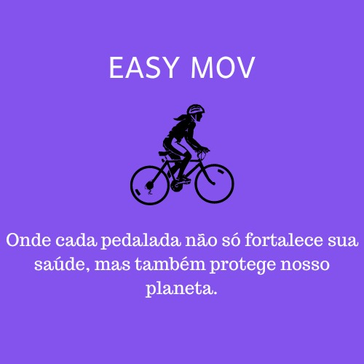
Trabalho interdisciplinar – Aplicações Web
Anderson Junior dos Santos André Phillipe Leandro Arthur Marques Araujo Pena Davi Guedes de Avila Raul Nascimento

Slide 2
Contexto:
Crescente conscientização sobre a importância da mobilidade sustentável e a busca por alternativas de transporte que reduzam as emissões de carbono e promovam um estilo de vida mais saudável
Easy Mov surge como uma solução inovadora e acessível, especialmente em ambientes de campus universitários, onde a demanda por opções de deslocamento eficientes é cada vez mais evidente.

Slide 3
Problemas Identificados :
Falta de opções de transporte sustentável no campus.
Desafios de mobilidade, congestionamento, e emissões de carbono.
Uso excessivo de veículos motorizados contribui para a poluição do ar e aumenta a pegada de carbono da universidade.

Slide 4
Objetivos do Projeto
Implementar um serviço de aluguel de bicicletas.
Promover um estilo de vida mais saudável e sustentável.
Reduzir emissões de carbono e melhorar a qualidade de vida no campus.

Slide 5
Justificativa
Impacto do transporte nas emissões de gases de efeito estufa.
Benefícios da utilização de bicicletas em ambientes universitários.

Slide 6
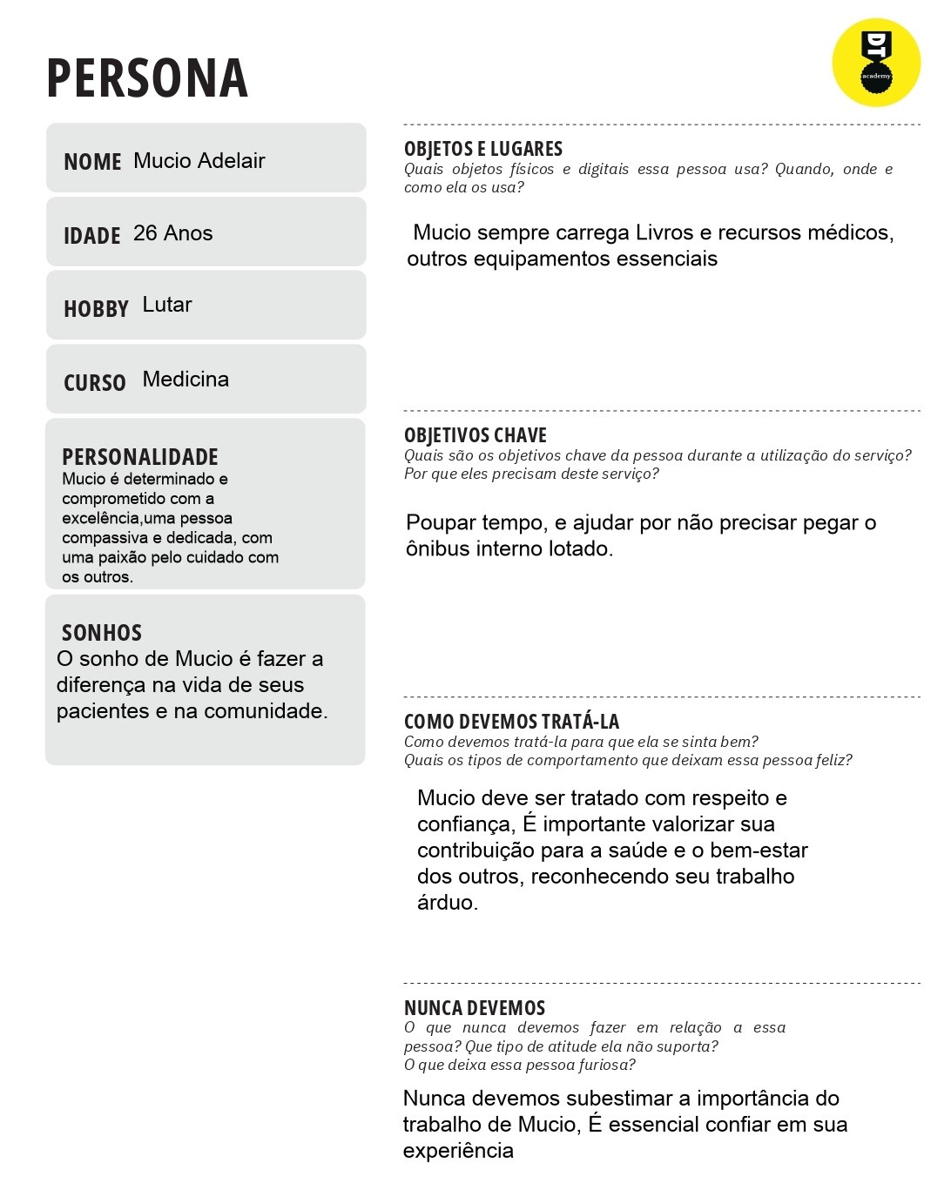
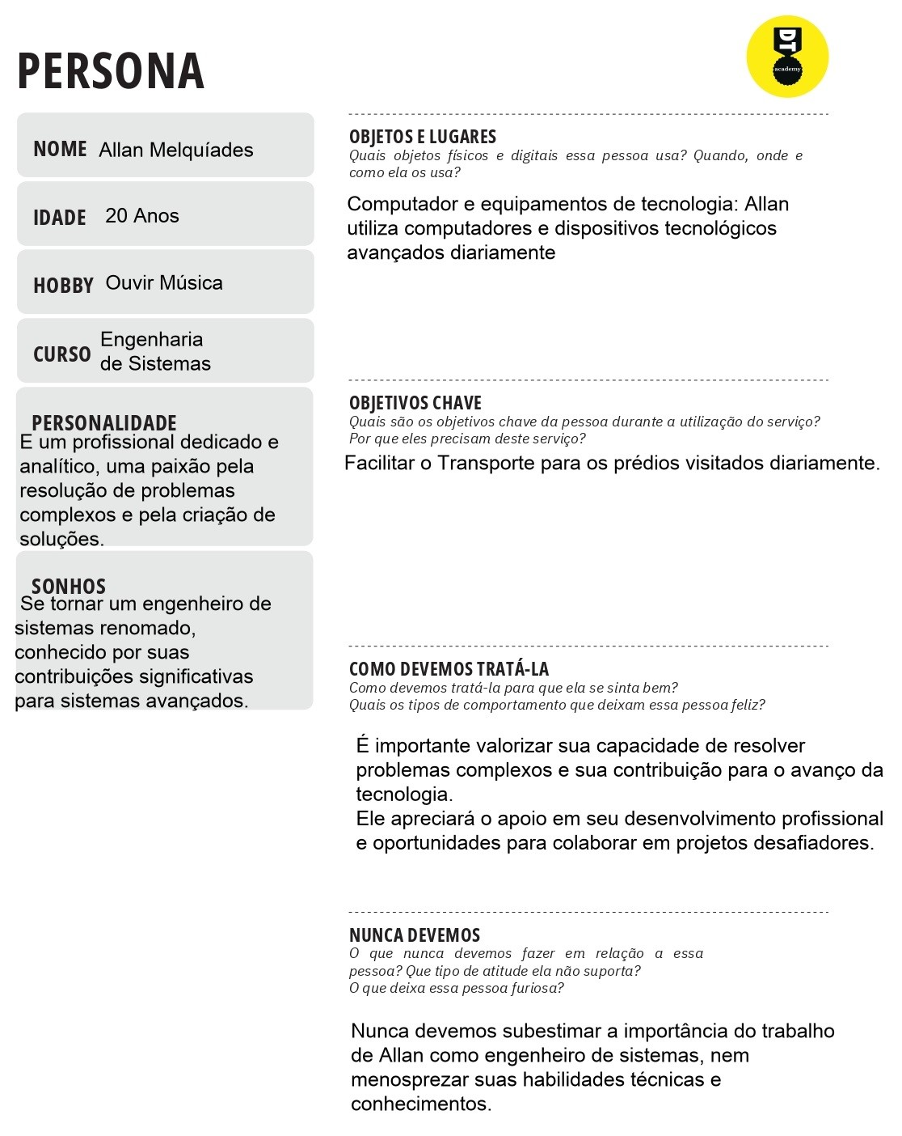
Personas

Slide 7
Gerenciamento do projeto
Equipe de Desenvolvimento:
Anderson Junior (Desenvolvedor Back End)
Andre Leandro (Desenvolvedor Full Stack)
Arthur Marques (Desenvolvedor Full Stack)
Davi Guedes (Analista de Projeções)
Raul Nascimento (Desenvolvedor Front End)

Slide 8
Ambiente de trabalho
Ambiente | Plataforma | Link de Acesso
Repositório de código fonte | GitHub | https://l1nq.com/nzuMi
Documentos do Projeto | Google Drive | https://l1nk.dev/UxcdB
Wireframe | Figma | https://encr.pw/ztng6
Gerenciamento do Projeto | Trello | https://acesse.dev/aXmYc

Slide 9
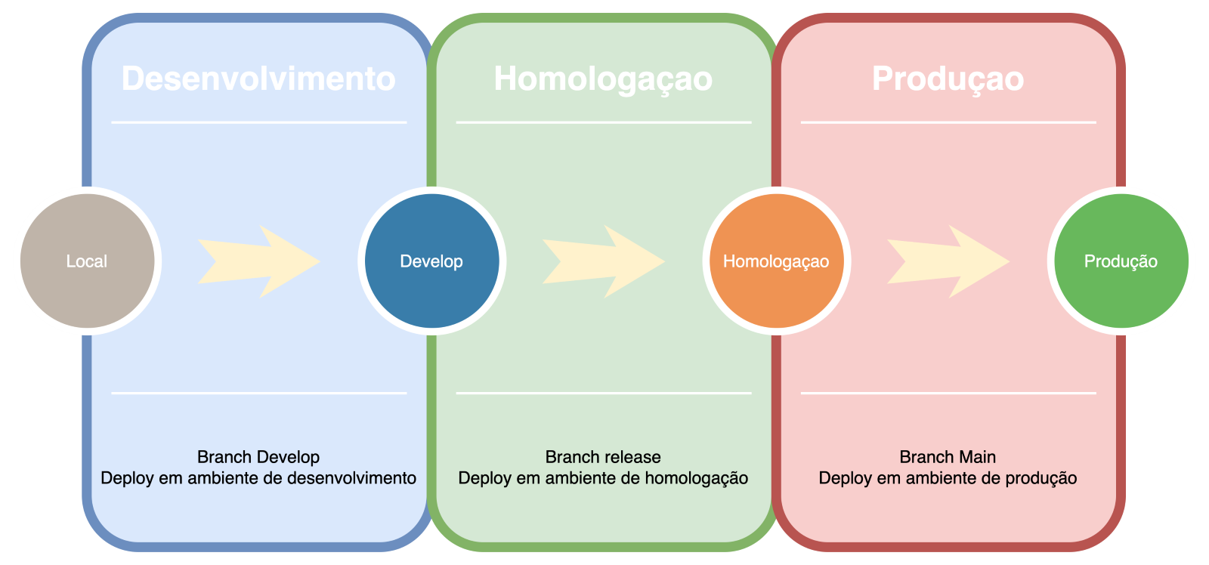
Gestão de código fonte
O código fonte da aplicação vai ser mantido na ferramenta GitHub, onde será seguido o seguinte fluxo de versionamento (GitFlow)

